Slide 1


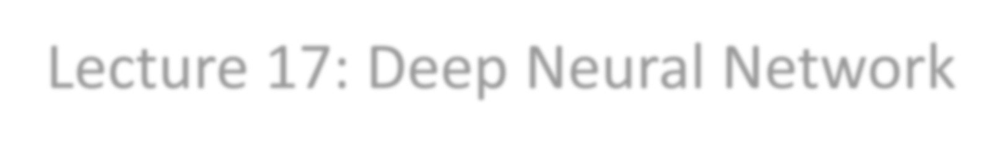
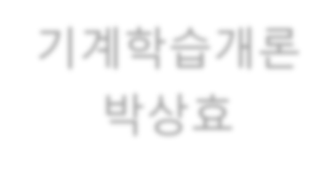
Lecture 17: Deep Neural Network
기계학습개론 박상효
기계학습개론 2020-2
1
Notes:
17강. 심층신경망(DNN)
추후 변경사항

Slide 2
학습목표
DNN을 이해하고 설명할 수 있다.
Keras로 구현한 기본적인 DNN
코드를 이해하고 구현할 수 있다.
핵심용어
Deep Neural Network (DNN)
Notes:
학습목표
*머신러닝, 딥러닝에서 모델 자체에 대한 이해도 중요하지만, 활용 분야(Application)이 중요함.
분류문제, 회귀문제와 비지도학습에서의 clustering-anomaly detection등을 배웠었음.
DNN도 이러한 분야에 다양하게 활용됨.

Slide 3
Part I: DNN 기본 코드 이해
모10 케2~3

Slide 4
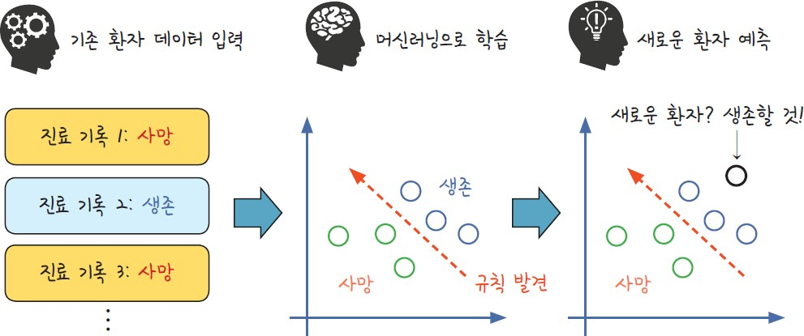
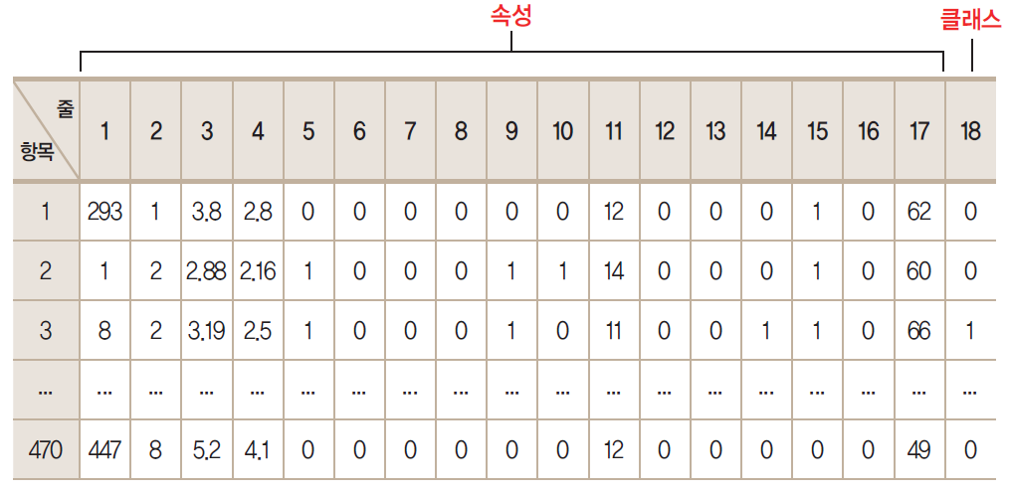
(강의 4강)
리뷰: 폐암 수술 환자의 생존율 예측하기
Class 0: 사망
Class 1: 생존
기계학습개론 2020-2 4
Notes:
강의 4강에서 폐암 수술 환자 생존율을 다룬 적이 있음.
클래스는 0 또는 1(사망 또는 생존), 여러 Feature이 있었음.

Slide 5
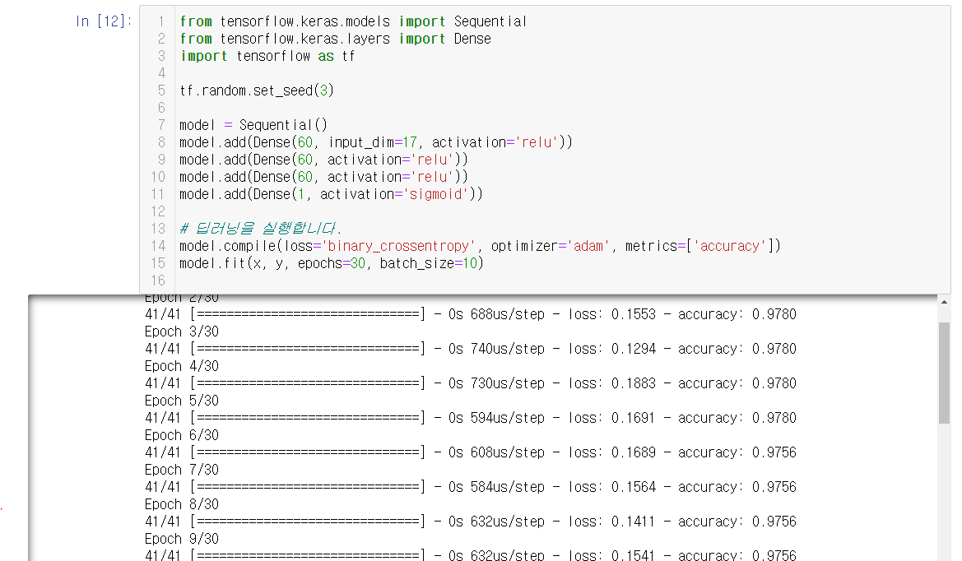
Using deep learning?
Notes:
이 때의 코드가 deep learning임. 다시 차근차근 알아보자

Slide 6
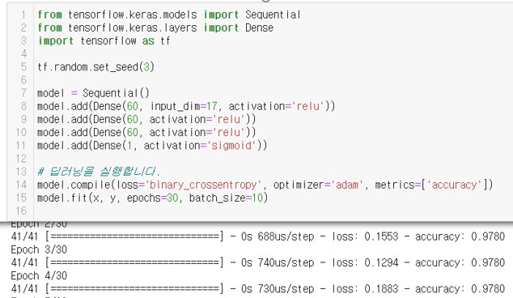

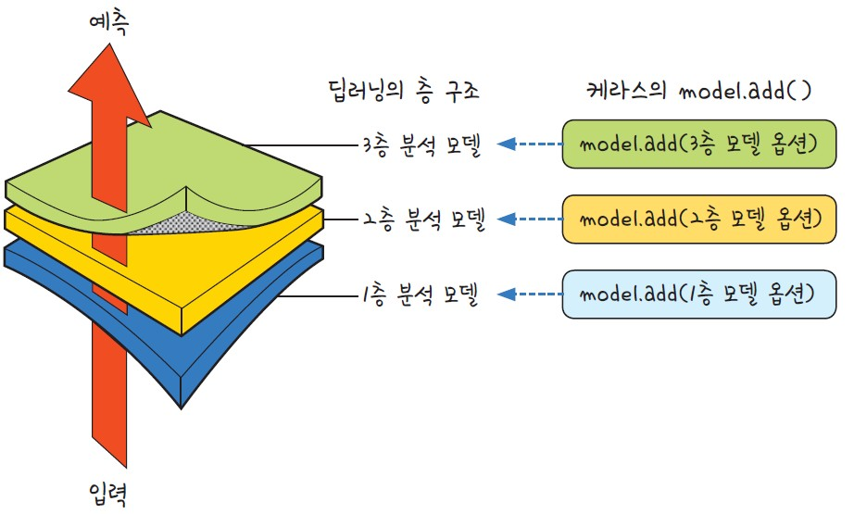
전체구조 개요
Sequential( )
➔ 딥러닝의 구조를 짜고 층을 설정하 는 부분
model.compile( )
➔ 위에서 정해진 모델을 컴퓨터가 알아 들을 수 있게끔 컴파일 하는 부분
model.fit( )
➔ 모델을 실제로 수행하는 부분
Sequential 구조
Notes:
전체구조 개요
Sequential 형태 : 층을 설정하듯이 할 수 있음.
컴파일 파트와 fit(실제 실행 부분)으로 나눠짐

Slide 7
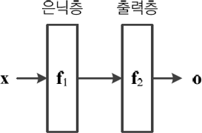
1. 모델 레이어
모델 내부
model.add( )라는 라인을 추가하면 새 로운 층이 만들어짐
첫 레이어만 input_dim 설정필요
나머지는 알아서 설정됨.
은닉층/출력층
맨 마지막 층은 결과를 출력하는 ‘출력 층’이 됨
나머지는 모두 ‘은닉층’의 역할을 함
Notes:
모델 레이어
Add라는 method를 통해, 라인마다 새로운 층을 생성할 수 있다.(코드에서는 실제 4개의 layer이 있음)
첫 층에는 input dimension을 정해줘야 함
60 = 노드 개수
마지막 output 개수는 1개임.
파란색 파트는 hidden layer, 빨간색 파트는 output layer임.

Slide 8
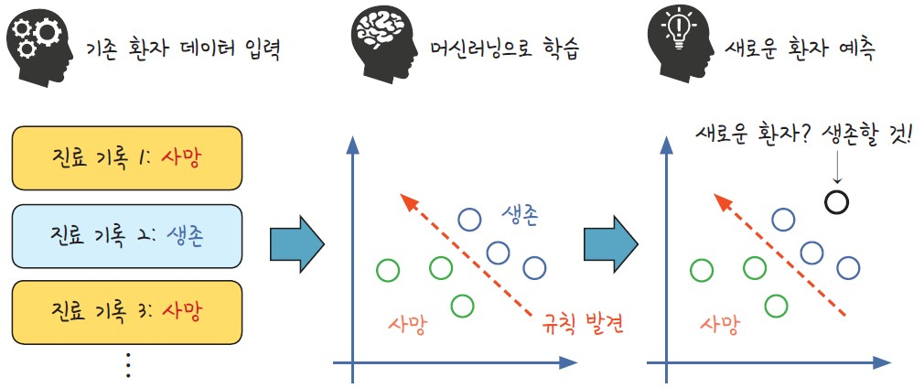
1. 모델 레이어
출력층
왜 노드가 1개인가?
binary decision classifier
출력 값을 하나로 정해서 보여 줘야 하므로 출력층의 노드 수는 1개임
사망인지 아닌지 여부(하나의 class)
Notes:
출력층은 왜 노드가 1개인가?
-binary decision classifier이므로, 하나의 클래스만 존재하기 때문에 1개의 노드만 필요함.

Slide 9
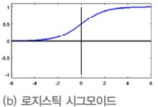
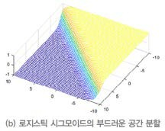
1. 모델 레이어
출력층
왜 노드가 1개인가?
binary decision classifier
출력 값을 하나로 정해서 보여 줘야 하므로 출력층의 노드 수는 1개임
사망인지 아닌지 여부(하나의 class)
왜 sigmoid인가?
계단함수는 딱딱한 의사결정
Logistic sigmoid는 부드러운 의사결정
Notes:
왜 출력층에 Logistic sigmoid를 사용하는가?
부드러운 의사결정을 위해서.

Slide 10
2. 컴파일
model.compile( )
➔ 앞서 지정한 모델이 효과적으로 구 현될 수 있게 여러 가지 환경을 설정해 주면서 컴파일하는 부분
오차 함수 : MSE계열과 cross- entropy계열의 함수가 있음
교차 엔트로피 계열
출력 값에 로그를 취함
오차가 커지면 수렴 속도가 빨라지고
오차가 작아지면 수렴 속도가 감소하 게끔 만든 것
주로 분류 문제에서 많이 사용
특별히 예측 값이 참과 거짓 둘 중 하 나인 형식일 때 binary_crossentropy (이항 교차 엔트로피)를 씀
Notes:
Model.compile
여러가지 환경 설정 + 컴파일을 수행하는 부분
오차함수 : MSE, Cross-entropy 계열로 있음.
교차 엔트로피 계열 : 출력값에 로그를 취함
오차가 큰 경우에는 수렴속도가 빨라지고, 오차가 작아지면 수렴속도가 감소하게(느려지게) 함
주로 분류 문제에서 많이 사용
특히 예측값이 참/거짓일때는 binary-cross entropy를 사용함

Slide 11
2. 컴파일
model.compile( )
➔ 앞서 지정한 모델이 효과적으로 구 현될 수 있게 여러 가지 환경을 설정해 주면서 컴파일하는 부분
오차 함수 : MSE계열과 cross- entropy계열의 함수가 있음
MSE계열의 함수는 수렴하기까지 속도 가 많이 걸린다는 단점이 있음
Regression에 유리(오차 작을 경우에)
Notes:
참고로, MSE의 경우 수렴까지 속도가 오래 걸림(Squared이므로, 제곱을 수행)
하지만, feature이나 출력의 편차가 작을 때는 최대한 정확하게 확인하기 위해 MSE를 사용할 수 있다.

Slide 12
2. 컴파일
metrics() 함수 :
모델이 컴파일될 때 모델 수행 결과를 나타내게끔 설정하는 부분
테스트 샘플을 학습 과정에서 제외시 킴 → 과적합 문제 방지하는 기능 담당
Optimizer: 18강 상세설명
어떻게/얼마나 빠르게 최적화된
gradient들을 찾을 것인가에 대한 문제
보통 adam부터 시작하면 좋은 편.
SGD, RMSprop, Nadam(최신) 등 다양한 기법 존재함
Adam이 비교적 빠르고 정확한 편
Notes:
Metrics() : 모델 수행 결과를 나타내게끔 설정하는 부분 – 현재는 정확도(accuracy)를 출력함.
참고로, test sample이 별도로 있을 때에는 해당 test sample을 training에서 제외시킴. 정확도는 training set에 대한 정확도만을 나타냄. -> 과적합을 방지할 수 있다.
Optimizer : 얼마나 빠르게, 어떻게 최적화된 gradient를 찾을 것인가?
- SGD, Nadam 등 여러 기법이 있으나, Adam이 빠르고 정확한 편.

Slide 13
3. 모델 실행
model.fit( )
주어진 데이터(X, Y)를 불러 실행시킬 때 사용되는 함수
1 epoch:
학습 프로세스가 모든 샘플에 대해 한 번 실행되는 것
epochs=100:
각 샘플이 처음부터 끝까지 100번 재 사용될 때까지 실행을 반복하라는 뜻
Notes:
Model.fit()
주어진 input data(X,Y)를 불러 모델을 실행할 때 사용되는 함수
Epoch : 학습 프로세스가 모든 샘플에 대해 몇 번 실행될 것인가? Ex) 100인 경우, 각 샘플이 100번 재사용될 때까지 실행

Slide 14
3. 모델 실행
model.fit( )
batch_size
샘플을 한 번에 몇 개씩 처리할지를 정 하는 부분
batch_size=10은 전체 470개의 샘플을
10개씩 끊어서 집어넣으라는 뜻
batch_size가 너무 크면 학습 속도가 느려지고, 너무 작으면 각 실행 값의 편차가 생겨서 전체 결괏값이 불안정 해질 수 있음
메모리(RAM, GPU)를 고려하여 설정해 야 함.
Notes:
batch_size : 샘플을 한번에 몇 개씩 처리할 것인가?
- mini batch size라고 생각하면 됨.
너무 크면 한번에 많은 gradient를 계산하므로 학습속도가 느려지고, 너무 작으면 각 실행 값(batch)들간의 편차가 생겨 결과가 불안정해질 수 있다. – 한번에 학습시킬 sample data가 작으므로, 전체 training data에 대한 경향을 담기에 부족한 경우가 발생함.
주로 GPU, RAM등을 고려하여 설정함

Slide 15
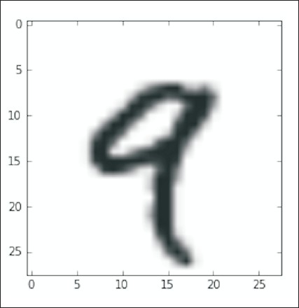
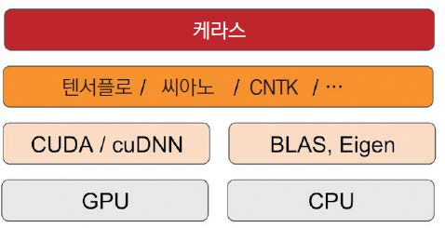
기 : 기계학습, 오일석, 2017
핸 : 핸즈온머신러닝, 2/E, 2020 (번역)
모 : 모두의 딥러닝, 2/E, 2020
4. 데이터 표현/전처리
Case study: MNIST dataset
28 * 28 images
참고 :
여기부터는 TensorFlow 1.x 버전에 해당하는
Keras 코드 설명임
큰 틀은 비슷하나 파라미터 이름이 약간 다를 수 있 음
TF 2.x: Keras가 내장된 형태.
TF 1.x: Keras가 TF 1을 backend로서 활용하는 형 태(Keras가 API역할을 수행함)
케 : 케라스 창시자에게 배우는…, 2018 (번역)
머 : 머신러닝 도감 그림으로…, 2019 (번역)
파 : Python machine learning, 2/E, 2019 (번역) →
“머신러닝 교과서 with 파이썬, …” 2019
Notes:
데이터 표현 / 전처리
Case : MNIST Dataset
MNIST : 28 X 28의 흑백 이미지 데이터.

Slide 16
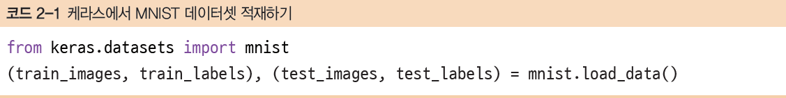
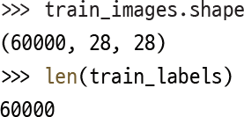
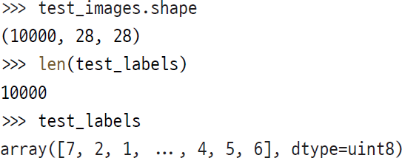

4. 데이터 표현/전처리 : MNIST dataset
MNIST 데이터의 shape
Notes:
MNIST Data의 shape
.shape를 사용하여 출력 가능
Train_labels를 통해 출력하면 type과 내용 출력 가능

Slide 17
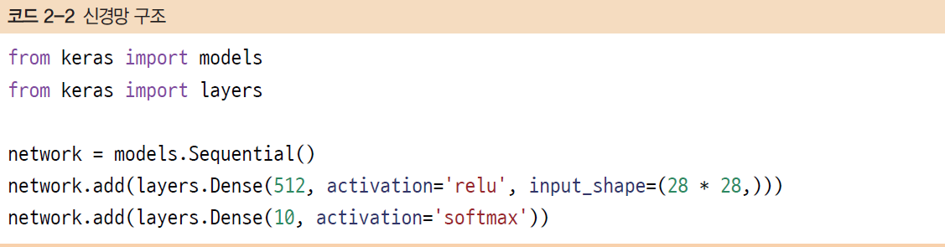
4. 데이터 표현/전처리 : MNIST dataset
Input_shape
Notes:
Input shape
2차원으로 넣어줄 수도 있고, 1차원으로 넣어 줄 수도 있다.
MLP에서는 단순하게 노드가 1차원으로 있으므로, 1D로 보내줌.(sample 개수는 여러 개 있지만, 1D로 바꿔서 보내줌)

Slide 18

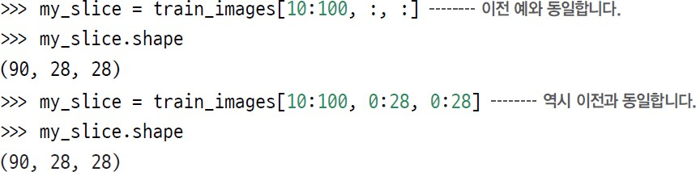
4. 데이터 표현/전처리 : MNIST dataset
슬라이싱(slicing)
Notes:
설명하기 앞서,
Slicing : [10:100]과 같이 90개만 뽑아 slicing이 가능함.
동일한 표현 : ;[10:100, : , :], 또는 [10:100, 0:28, 0:28]

Slide 19
4. 데이터 표현/전처리 : MNIST dataset
배치(batch)
일반적으로 딥러닝에서 사용하는 모든 데이터 텐서의 첫 번째 축(인덱스가 0부터 시작 하므로 0번째 축)은 샘플 축(sample axis)임
MNIST 숫자 데이터에서 크기가 128인 배치 하나는 다음과 같음
1st batch
₂nd
_{n}th
Notes:
배치(batch)
Batch size가 128이라 하면, 0~128 전까지를 1st batch에, … 집어넣음.
해당 batch만 training시킨다고 보면 됨.

Slide 20
4. 데이터 표현/전처리 : 텐서
텐서(Tensor) 실제사례
우리가 사용할 데이터는 대부분 다음 중 하나에 속할 것임
벡터 데이터:
(samples, features) ➔ 2D 텐서
시계열 데이터 또는 시퀀스(sequence) 데이터:
(samples, timesteps, features) ➔ 3D 텐서
이미지:
(samples, height, width, channels) 또는
(samples, channels, height, width) ➔ 4D 텐서
동영상:
(samples, frames, height, width, channels) 또는
(samples, frames, channels, height, width) ➔ 5D 텐서
Notes:
이러한 데이터가 단순한 array로 표현하기 어려우므로, 구분하기 위해 Tensor 개념을 사용.
벡터 데이터(samples, features)- 2D
시계열 데이터 또는 sequence data : 시간상으로 관계가 있는 데이터(3D)
이미지 : samples, height, width, channels 또는, samples, channels, height, width의 4D
동영상 : 해당 이미지 데이터에 시간이 추가되므로 5D

Slide 21
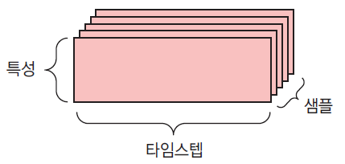
4. 데이터 표현/전처리 : 텐서
시계열 데이터 또는 시퀀스(sequence) 데이터:
(samples, timesteps, features) ➔ 3D 텐서
주식 가격 데이터셋: 1분마다 현재 주식 가격, 지난 1분 동안에 최고 가격과 최소 가격을 저장함
1분마다 데이터는 3D 벡터로 인코딩됨
하루 동안의 거래는 (390, 3) 크기의 2D 텐서로 인코딩됨
(하루의 거래 시간은 390분임)
트윗 데이터셋: 각 트윗은 128개의 알파벳으로 구성된
280개의 문자 시퀀스임
여기에서는 각 문자가 128개의 크기인 이진 벡터로 인코 딩될 수 있음
그러면 각 트윗은 (280, 128) 크기의 2D 텐서로 인코딩될 수 있음
100만 개의 트윗으로 구성된 데이터셋은 (1000000, 280, 128) 크기의 텐서에 저장됨
Notes:
시계열 데이터
주식 가격과 같이, 시간에 따라 바뀌는 데이터를 저장함.
각각의 데이터는 현재 주가, 1분 최고가, 최소가의 3D Vector로 인코딩됨.
분당 데이터를 저장할 때, 390분 분량의 데이터는 390,3(주식가격,1분최고가,최소가격)의 2D tensor로 구성됨.
트윗 데이터셋 : 128개의 알파벳으로 구성된 280개의 문자 시퀀스
-> 280(샘플수), 128(feature)의 2D 텐서로 인코딩됨.
100만개의 트윗으로 구성된 데이터셋의 경우, 100만, 280, 128의 3D Tensor이 됨

Slide 22
4. 데이터 표현/전처리 : 텐서
이미지:
(samples, height, width, channels) 또는
(samples, channels, height, width) ➔ 4D 텐서
흑백 이미지(MNIST 숫자처럼)는 하나의 컬러 채널만을 가지고 있어 2D 텐서로 저장될 수 있지만 관례상 이미지 텐서는 항상 3D로 저장됨
흑백 이미지의 경우 컬러 채널의 차원 크기는 1임
256×256 크기의 흑백 이미지에 대한 128개의 배치는 (128, 256, 256, 1) 크기의 텐서에 저 장될 수 있음
컬러 이미지에 대한 128개의 배치라면 (128, 256, 256, 3) 크기의 텐서에 저장될 수 있 음
Notes:
흑백 이미지의 경우 하나의 채널이지만, 관례상 이미지는 Channel을 포함한 4D Tensor로 저장함.
(sample 수를 제외하면 3D Tensor로 취급)
컬러의 경우 3채널을 사용

Slide 23
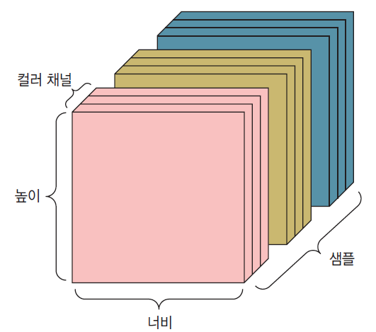
4. 데이터 표현/전처리 : 텐서
이미지:
(samples, height, width, channels) 또는
(samples, channels, height, width) ➔ 4D 텐서
흑백 이미지(MNIST 숫자처럼)는 하나의 컬러 채널만을 가지고 있어 2D 텐서로 저장될 수 있지만 관례상 이미지 텐서는 항상 3D로 저장됨
흑백 이미지의 경우 컬러 채널의 차원 크기는 1임
256×256 크기의 흑백 이미지에 대한 128개의 배치는 (128, 256, 256, 1) 크기의 텐서에 저 장될 수 있음
컬러 이미지에 대한 128개의 배치라면
(128, 256, 256, 3) 크기의 텐서에 저장될 수 있음
Notes:
그림으로 표현한 이미지 데이터셋의 표현 – 4D Tensor
동영상은 시간축을 추가한 5D가 됨(frame이 추가됨)

Slide 24
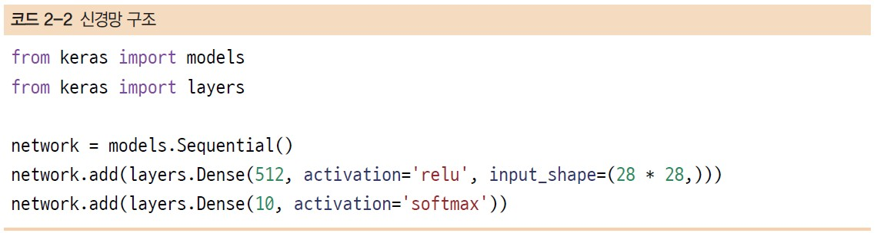
4. 데이터 표현/전처리 : 텐서
텐서 크기 변환
보통 신경망에 주입할 숫자 데이터를 전처리할 때 사용함
우상단 신경망 예제의 Dense 층에 1D input_shape으로 넣기 위해서도 사용됨.
3D Tensor ➔ 2D Tensor
Notes:
텐서 크기 변환
.reshape를 사용하여 차원을 변환시킴

Slide 25
Part II: DNN 다중분류문제
모12
Notes:
DNN 다중 분류 문제

Slide 26
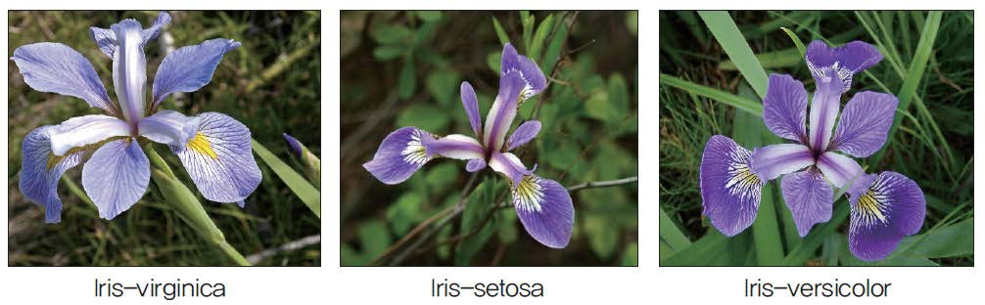
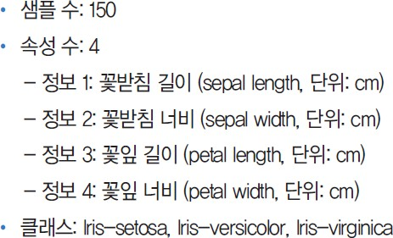
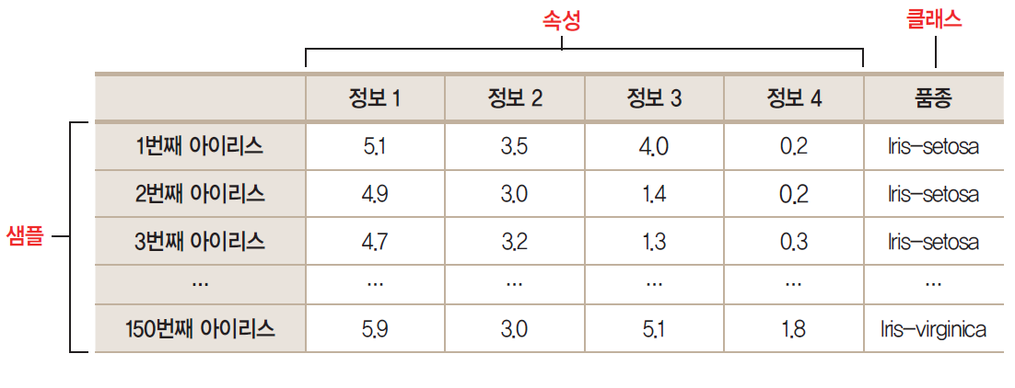
Iris 분류
데이터 속성
클래스가 3개임(not binary) ➔ multiclass classification
Notes:
데이터셋
총 4개의 속성과, 3개의 클래스로 이루어진 다중 분류 문제

Slide 27
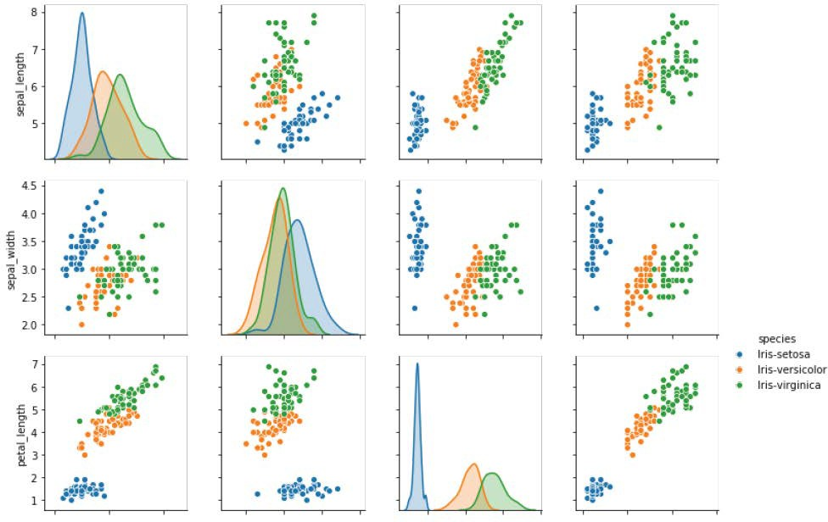
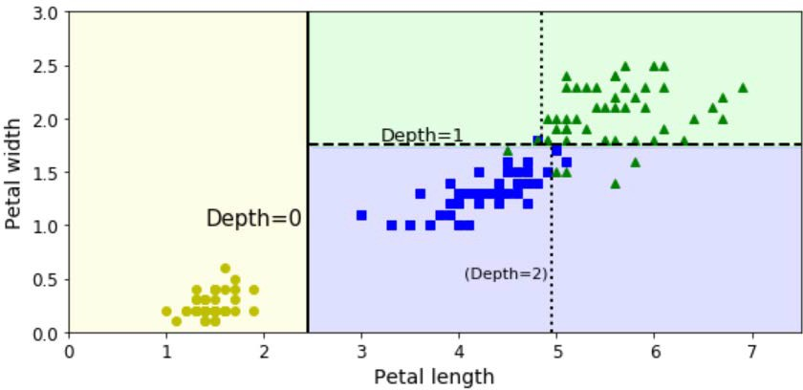
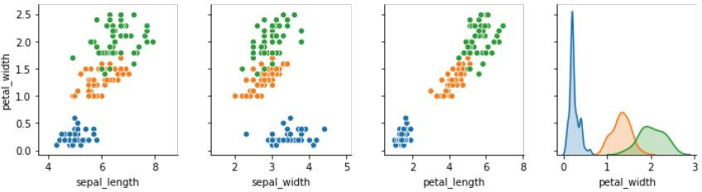
Iris 분류
상관도그래프 예시
Seaborn의 pairplot( ) 활용
Notes:
데이터 표현, 전처리 과정
상관도 그래프 등을 사용할 수 있음 : 어떤 Feature이 분류에 중요한가?
PETAL_WIDTH, PETAL_LENGTH간의 상관관계에서 쉽게 구분할 수 있음을 발견함
-> 해당 두 가지 속성을 활용하면 효과적으로 분류가 가능함을 유추할 수 있다.

Slide 28
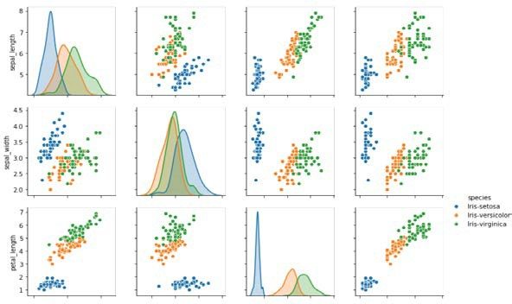
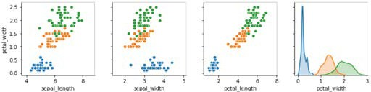
Iris 분류
상관도그래프 ➔
비슷해 보이던 꽃잎과 꽃받침의 크기와 너비가 품종별로 차이가 있음을 알 수 있음
속성별로 어떤 연관이 있는지를 보여 주는 상관도를 통해 프로젝트의 감을 잡고 프로그램 전략을 세울 수 있음
Notes:
상관도 그래프 : 데이터를 1차적으로 분석하여, 전략 / 감을 잡을 수 있음

Slide 29
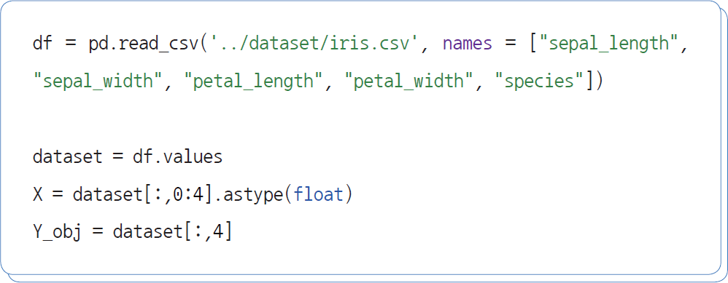
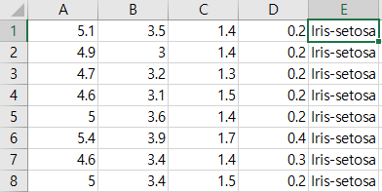
1. 데이터 분석/전처리
*코드 : deeplearning_mdf/run_project/03_Iris_Multi_Classfication
데이터 불러오기
pandas를 통해 X/Y 구분함
Notes:
데이터 분석 / 전처리
데이터를 불러옴. Pandas를 활용해 쉽게 x,y를 구분할 수 있다.
Slicing - : , 0 : 4로 0~3까지를 feature, 4번째를 y로 구분함

Slide 30
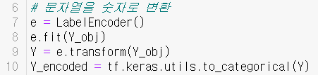
1. 데이터 분석/전처리
데이터 불러오기
pandas를 통해 X/Y 구분함
문제 : Y값(class/label)이 문자열이라 숫자로 변환해야.
문자열을 숫자로 바꿔 주려면 클래스 이름을 숫자 형태로 바 꿔 주어야 함
이를 가능하게 하는 함수가 sklearn 라이브러리의
LabelEncoder( ) 함수임
array(['Iris-setosa', 'Iris-versicolor','Iris-virginica'])가 array([1,2,3])로 바뀜
➔ 문제 : 활성화 함수를 적용하려면 Y 값이 숫자 0과 1로 이루어져 있어야 함
Notes:
이 때, class가 문자열이므로, 문자를 숫자로 변환해 주어야 함.
-> LabelEncoder을 사용하여 쉽게 변환 가능.
문제 : Label encoder을 사용하면 자동으로 1,2,3으로 바꿔주지만, 활성화 함수를 쉽게 적용하려면 Y값이 0과 1로 이루어져 있어야 함.(0~1을 기준으로 경계값이 있는 활성화함수가 많음)

Slide 31
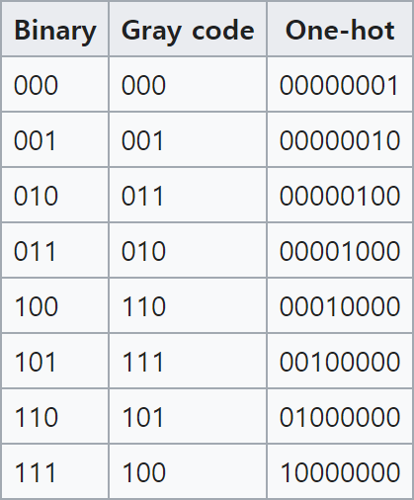
2. one-hot encoding
원-핫 인코딩(one-hot-encoding) :
여러 개의 Y 값을 0과 1로만 이루어진 형태로 바꿔 주는 기법
In digital circuits and machine learning, a one-hot is a group of bits among which the legal combinations of values are only those with a single high (1) bit and all the others low (0).*
*source: Harris, David and Harris, Sarah (2012-08-07). Digital design and computer architecture (2nd ed.). San Francisco, Calif.: Morgan Kaufmann. p. 129. ISBN 978-0-12-394424-5.
Notes:
2. One-hot encoding
여러 Y값을, 0과 1로만 이루어진 형태로 바꾸어 주는 기법
- Single 1 bit with other bits are all 0

Slide 32
2. one-hot encoding
원-핫 인코딩(one-hot-encoding) :
array([1,2,3])가 array([[1., 0., 0.], [0., 1., 0.],[0., 0., 1.]])로
바뀜
Notes:
원 핫 인코딩 역시 1줄로 간단하게 가능함.
3비트가 필요하게 됨

Slide 33
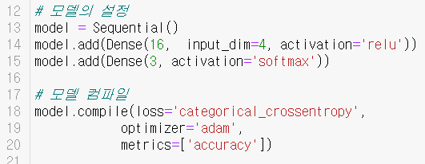
3. 모델
모델구성
출력층 노드 3개
다중분류에 유효한
categorical_crossentropy 사용
Notes:
모델 구성
하나의 hidden layer, 하나의 output layer로 구성된 간단한 모델
이 때, 다중분류이므로 binary가 아닌 categorical_crossentropy를 사용함

Slide 34
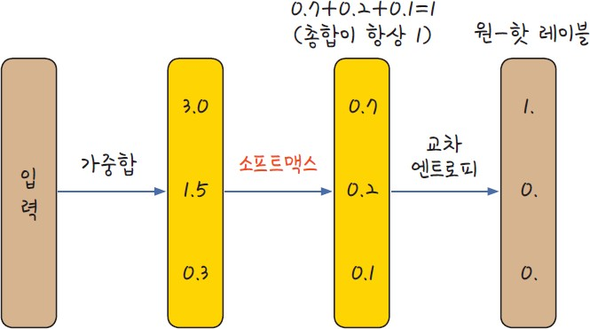
3. 모델
소프트맥스 :
그림과 같이 총합이 1인 형태로 바꿔서 계산해 주는 함수
Notes:
이 때, 마지막 output layer의 activation function이 softmax임
Softmax : 총합이 1인 형태로 바꾸어 주는 함수. -> 총합이 1일 때, 가장 큰 값만 out-hot encoding하기에 매우 적합함

Slide 35
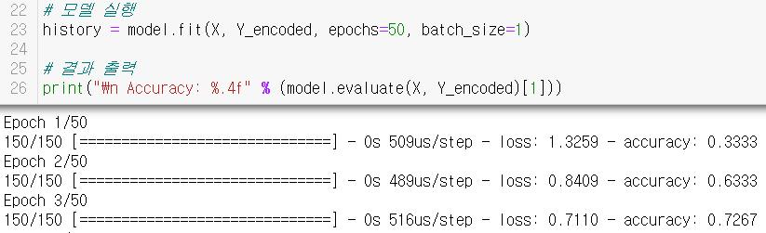
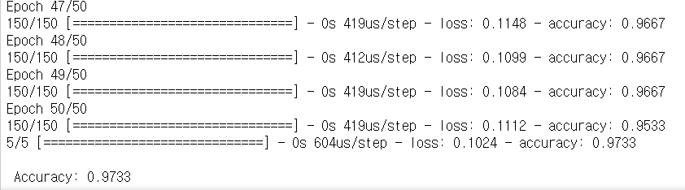
3. 모델
모델실행
50번 반복, batch = 1
Notes:
높은 정확도를 나타냄

Slide 36
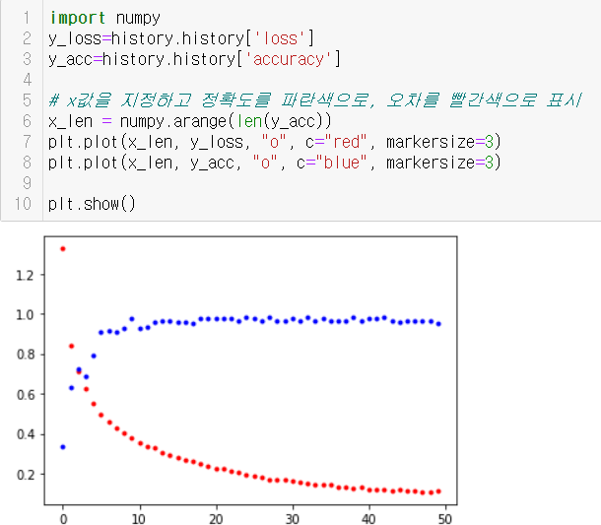
4. 결과분석
파란점 : 정확도
빨간점 : 오차(loss)
Notes:
History를 사용하면, 정확도와 loss가 epoch에 따라서 어떻게 바뀌는지를 볼 수 있다.
-> 정확도가 수렴한 이후에도 loss가 꾸준히 줄고 있음. 왜 이런가?
딥러닝 입장에서의 목표가 loss를 최소화하는 것이므로, 정확도가 수렴한 이후에도 epoch을 할수록 loss가 감소 / 수렴할 수 있음. => Overfitting의 발생 가능성이 있다.

Slide 37
Part III: DNN 회귀문제
모15 케3.6
Notes:
PART 3 : 회귀 문제 예시

Slide 38
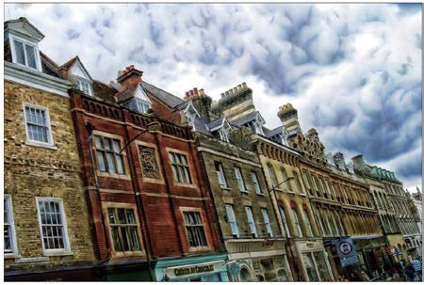
보스턴 집값 예측
실습 데이터 보스턴 집값 예측
데이터 : dataset/housing.csv
코드 : deeplearning_mdf/run_project/13_Boston
유래
1978년, 집값에 가장 큰 영향을 미치는 것이 ‘깨끗한 공기’라는 연구 결과가 하버드대학 교 도시개발학과에서 발표됨
이들은 자신의 주장을 뒷받침하기 위해 집값의 변동에 영향을 미치는 여러 가지 요인을 모아서 환경과 집값의 변동을 보여주는 데이터셋을 만듦
그로부터 수십 년 후, 이 데이터셋은 머신러닝의 선형 회귀를 테스트하는 가장 유명한 데이터로 쓰이고 있음
Notes:
보스턴 집값 예측 데이터셋
회귀 문제에 중요한 데이터셋으로 사용됨

Slide 39
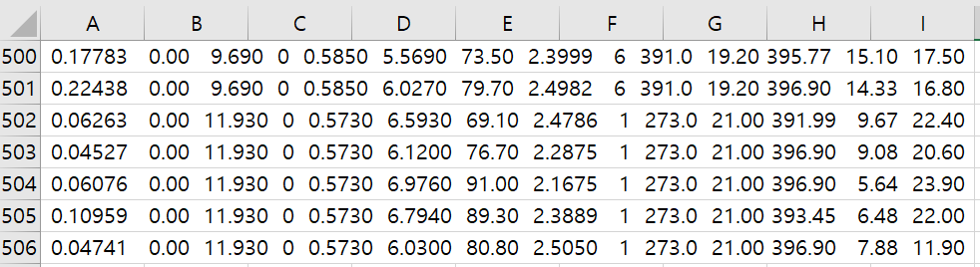
1. 데이터 분석/전처리
Index가 506개이므로 총 샘플의 수는 506개이고, 컬럼 수는 14개이므로 13
개의 속성과 1개의 클래스로 이루어졌음을 짐작할 수 있음
특히 마지막 컬럼을 보면 지금까지와는 다름
클래스로 구분된 게 아니라 가격이 나와 있음(실수값)
Notes:
해당 데이터셋의 경우, 클래스로 구분되지 않고 실수 값의 가격으로 y가 나타남.

Slide 40
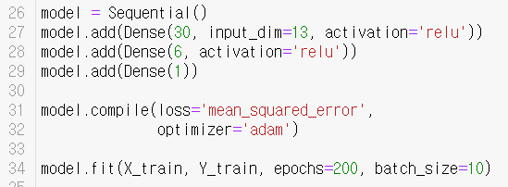
2. 모델
간단한 모델 구성.
출력층:
회귀는 마지막에 참과 거짓을 구분할 필요 가 없음
➔출력층에 활성화 함수를 지정할 필요도 없음
➔(이럴 경우 단순 weighted sum이 출력됨)
Notes:
간단한 모델 구성 – 3개의 LAYER
출력층에는 Activation function이 없음 – 참/거짓 등을 구분할 필요가 없이, 단순한 weighted sum을 결과로 출력하기 때문
해당 Weighted sum과 추구하는 실제 값이 최대한 일치하도록 학습하는 과정.
이 때 Loss function은 Regression에 유리한 MSE(Mean-squared error)을 사용

Slide 41
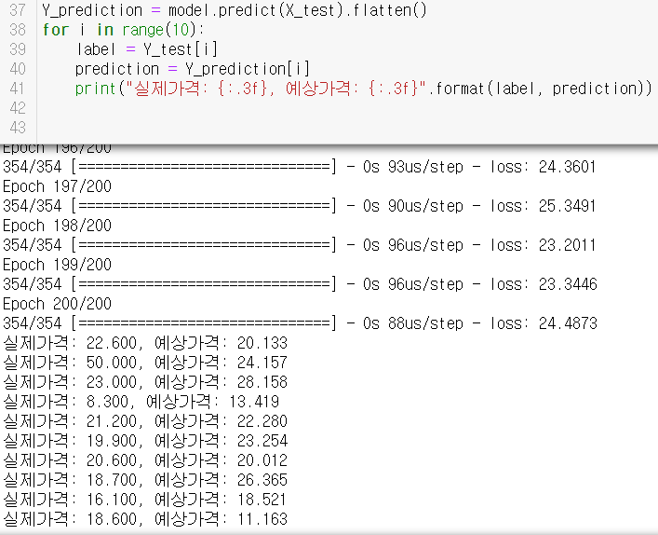
3. 결과분석
flatten( ) 함수 :
데이터 배열이 몇 차원이든 모 두 1차원으로 바꿔 읽기 쉽게 해 주는 함수
Notes:
Flatten()함수(참고) – 데이터 배열이 몇 차원이던 간에, 1차원으로 바꾸어 읽기 쉽게 해주는 함수
정확하지 않은 것도 있음 – 노드수도 적다 보니 정확하게 분류하기에 용량이 부족하다고 볼 수 있다.

Slide 42
Part IV: DNN 영상분류문제
핸10
Notes:
PART 4 : 영상 분류문제 (지도학습)

Slide 43
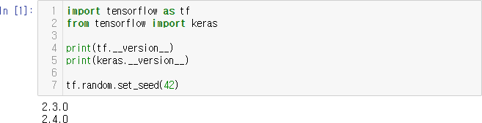
Building an Image Classifier Using the Sequential API
To test your installation, open a Python shell or a Jupyter notebook, then import TensorFlow and tf.keras and print their versions
Topics in Neural Network, 20202
43
Notes:
Tf.__version__으로 버전 확인 가능.

Slide 44
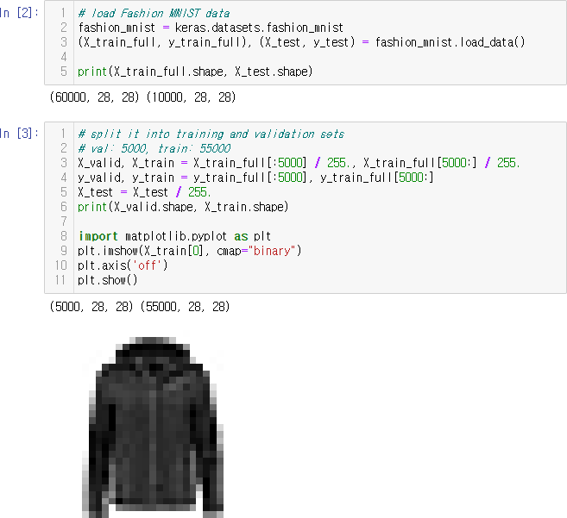
1. 데이터 분석/ 전처리
Load Fashion MNIST dataset
See a sample (option)
Topics in Neural Network, 20202
44
Notes:
MNIST Fashion dataset을 부름.
.shape를 print해서 데이터 모양을 볼 수 있음.
옛날 영상이므로, 0~255의 픽셀값을 가진다. 따라서, /255로 나누어서 0~1 사이로 mapping하는 전처리 과정을 거침.
Dense layer에 적합하도록 바꿔 주는 과정이므로, 다른 neural network에는 불필요한 과정일 수 있다.

Slide 45
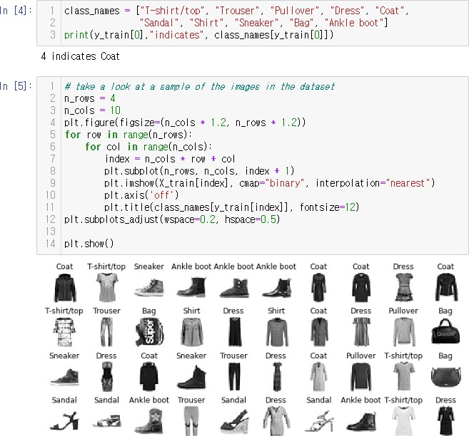
1. 데이터 분석/ 전처리
More samples (option)
Topics in Neural Network, 20202
45
Notes:
더 많은 샘플을 출력하는 예시

Slide 46
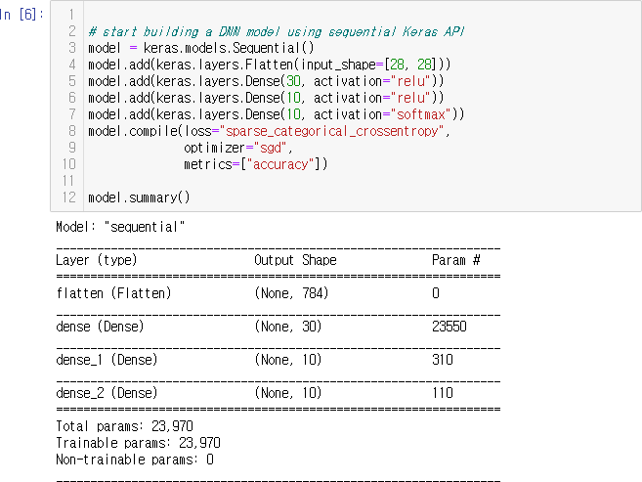
2. 모델
Build a DNN model
Topics in Neural Network, 20202
46
Notes:
Building DNN Model
모델 구성
3개의 층으로 구성됨(Flatten은 층으로 안침 씨팔 전처리임)
28x28의 2차원 데이터를 Dense layer에 집어넣기 위해서 flatte함수를 사용해 1차원으로 바꿔주었음.
(이전에는 reshape를 사용. 케라스에서는 flatten 사용)
마지막이 10개인 이유 : 10개의 class가 있음.
마지막 층에는 Softmax(총합이 1이 되게 하는) activation functio을 사용.
Optimizer은 SGD 사용. 크게설명안함.
Model.summary()로 구성한 모델에 대한 정보를 볼 수 있음.
파라미터 개수 계산은 교수도모름

Slide 47

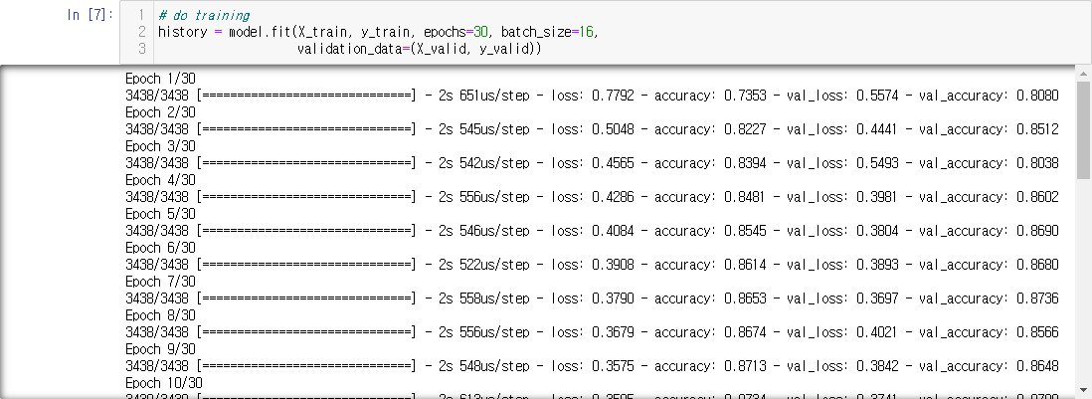
2. 모델
When training seems too slow,
Then increase the batch size (up to 128 recommended)
Topics in Neural Network, 20202
47
Notes:
트레이닝이 느리면 batch size를 늘려보세요.
속도는 빨라지거나 그대로일 수도 있음
*Layer을 추가하는 것보다, 파라미터 수를 늘리는게 더 오래 걸릴 수 있음.

Slide 48
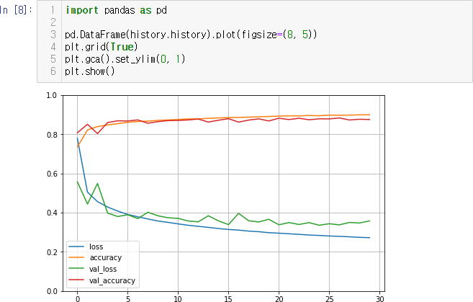
3. 결과분석
See how the model is improved over epoch (training loop)
Topics in Neural Network, 20202
48
Notes:
결과 분석
Loss, accuracy, val_loss, val_accuracy가 나옴.
Validation set, test set, training set의 3가지로 나눈 것.
Training set은 시간이 지나면서 accuracy(training set 정확도)와는 다르게 증가하지 않고 멈춤
-> 만약 training set에 대해 overfitting이 발생하면, training set은 올라가거나 수렴하지만 validation set에 대한 정확도는 감소하는 결과가 나올 수 있다.

Slide 49
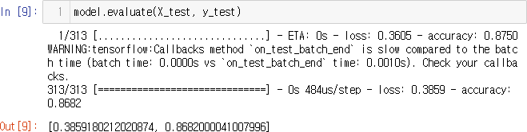

3. 결과분석
Accuracy
= 86.62%
Topics in Neural Network, 20202
49
Notes:
Training, validation set을 제외한 최종적으로 test set을 모델에 넣고 돌렸을 때의 결과(정확도)

Slide 50
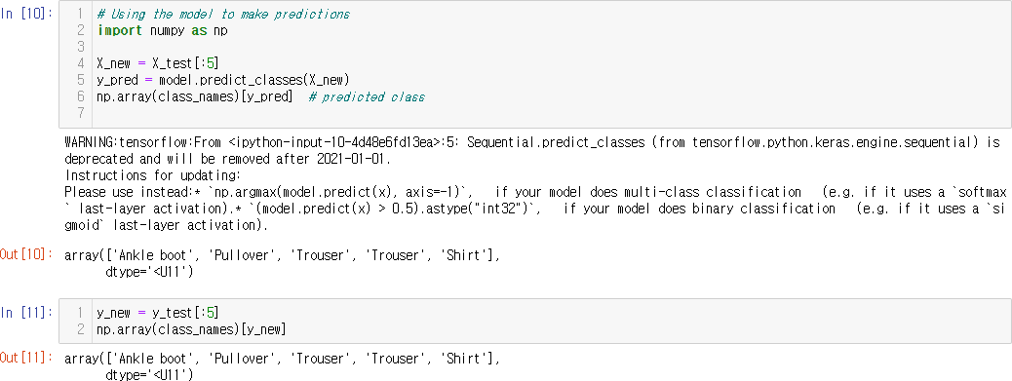
3. 결과분석
Topics in Neural Network, 20202
50
Notes:
결과 분석
Pred_classes로 숫자가 아닌 실제 값을 출력해서 비교할 수도 있음. – 0~5까지는 맞은 것을 확인할 수 있다.

Slide 51
Summary
DNN for classification
DNN for regression
DNN using Keras
Building an image classifier
NOTE:
Quiz 13 (높은배점) is opened today based on
Lecture 15, 16, and 17
and Quiz 11 and 12
51

Slide 52
참고자료
기 : 기계학습, 오일석, 2017
핸 : 핸즈온머신러닝, 2/E, 2020 (번역)
모 : 모두의 딥러닝, 2/E, 2020
케 : 케라스 창시자에게 배우는…, 2018 (번역)
머 : 머신러닝 도감 그림으로…, 2019 (번역)
파 : Python machine learning, 2/E, 2019 (번역) → “머 신러닝 교과서 with 파이썬, …” 2019
모11, 15
케2~3
핸10
코드&데이터
4강 참고자료(코드, 수정된 데이터) ➔ deeplearning_mdf.7z
코드(DNN 영상분류문제)
이번 17강 강의자료 메뉴의 첨부파일 참고(.py & .ipynb)
52

Slide 53
In the next lectures…
10th week 2nd session (Lecture 18)
How to train DNN
How to avoid problems in training DNN
Some Techniques to find best DNN model
과제 #3
(No quiz)
11th week 1st session (Lecture 19)
Convolutional NN (CNN): concept and implementation
Case study: Fashion MNIST dataset
과제 #4
(No quiz)
53

